Slide 1
PROYECTO WEB INSTITUCIONAL CFP

Slide 2
Acerca del CFP N°403…
A partir de junio de 2007 comenzó a funcionar en la ciudad de Tandil el CENTRO DE FORMACIÓN PROFESIONAL Nº403.
Sus OBJETIVOS son:
• Capacitación a demanda de acuerdo a las necesidades de la comunidad.
• Reinserción laboral mediante la capacitación de los desempleados.
• Recalificación laboral y mejoramiento en la estructura laboral de los empleados.
• Generación de Empleo Genuino y la formación en distintos oficios.
• Integración de las personas con discapacidad en el mundo laboral.
Domicilio: Garibaldi 1583, Tandil
Tel.: Llamar 0249 – 4449482

Slide 3
ETAPAS DEL DESARROLLO:
Análisis del problema
Diseño del algoritmo
Codificación
Prueba y depuración

Slide 4
Análisis del problema:
El proyecto consiste en el diseño e implementación de un sitio web que sea funcional a las necesidades administrativas del CFP en cuanto a la registración de cursos, inscripción de alumnos, contabilización de asistencias, confección exámenes on-line, etc.

Slide 5
Principales funcionalidades:
- Creación de cursos
- Inscripción de alumnos a cursos
- Registro de la asistencia del alumno a un curso, enviandole un e-Mail automático cuando el estudiante no asista a alguna clase (parametrizado en cantidad de ausencias).
- Posibilidad de realización de exámenes nivelatorios on-line (dependiendo del curso)

Slide 6
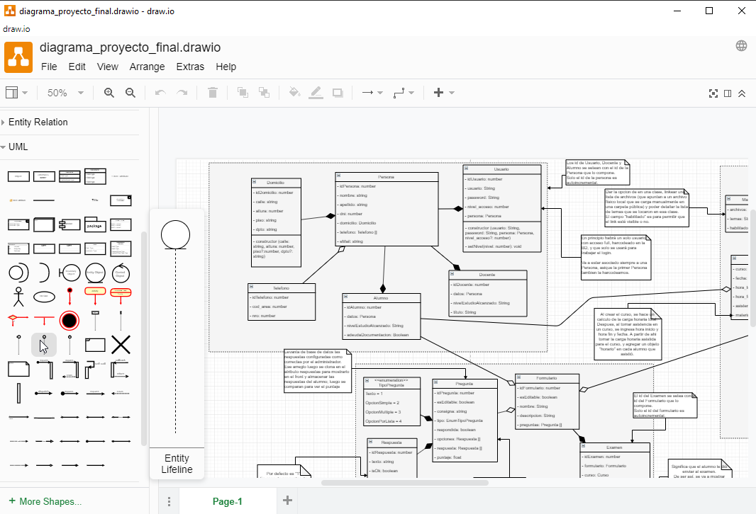
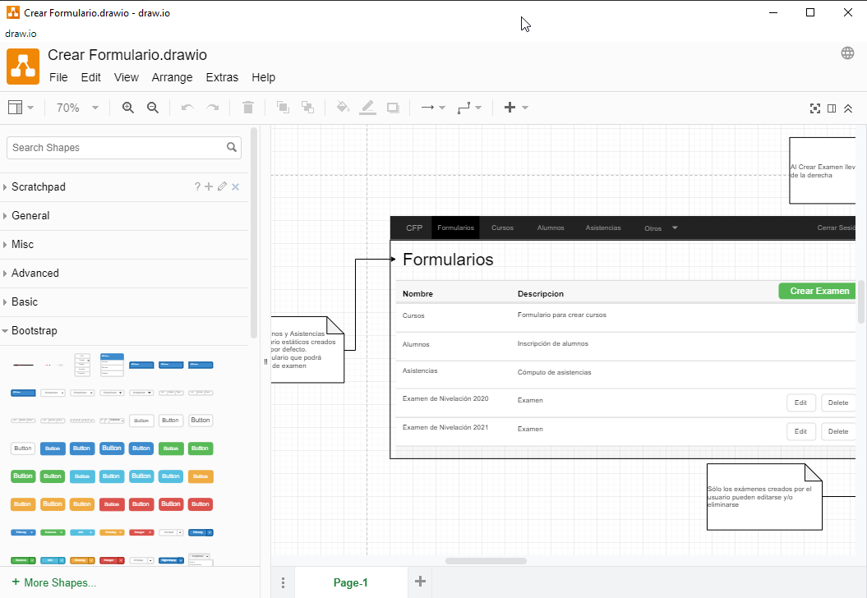

Diseño del algoritmo:
Herramientas utilizadas:

Slide 7
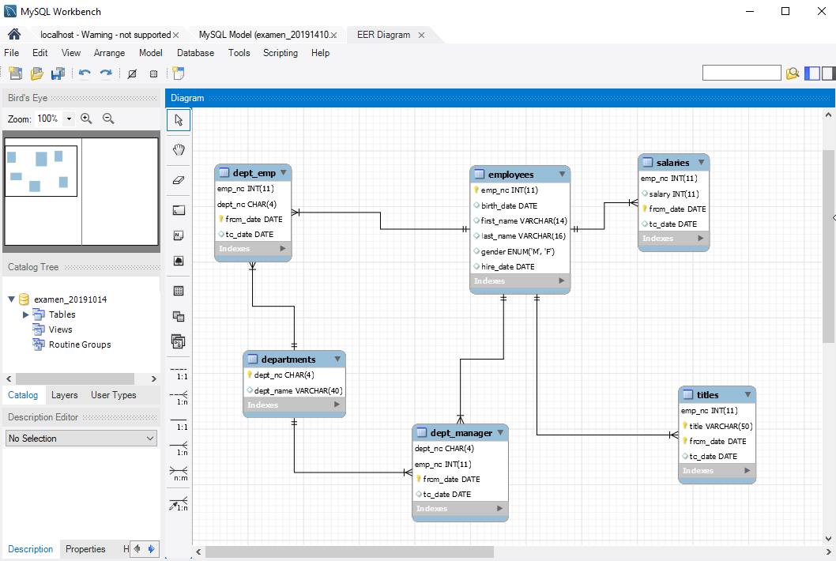

Diseño del algoritmo:
Herramientas utilizadas:

Slide 8
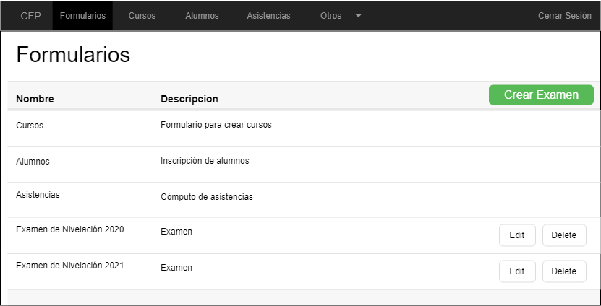
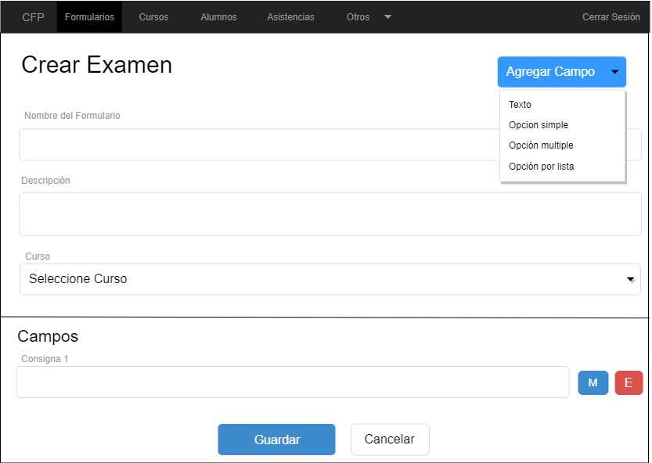
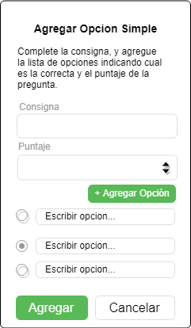
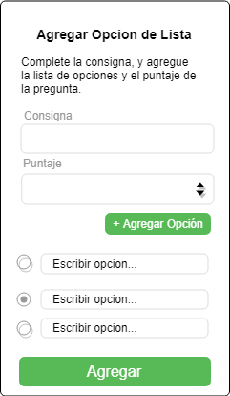
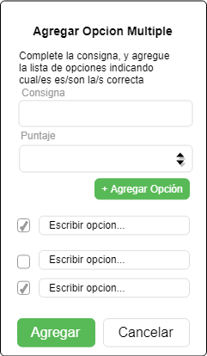
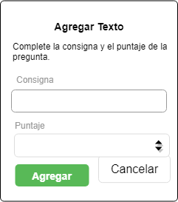
Diseño y Maquetado: Examenes

Slide 9
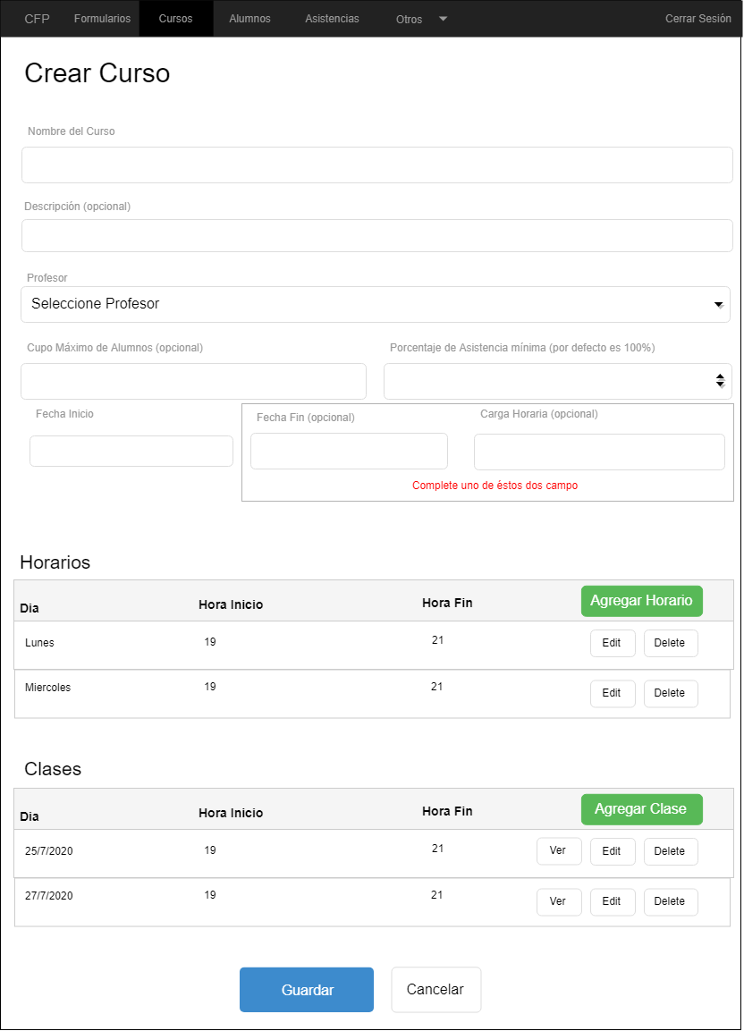
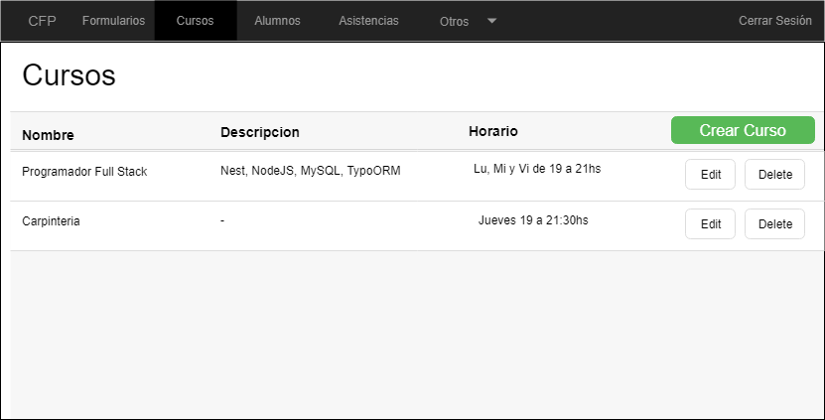
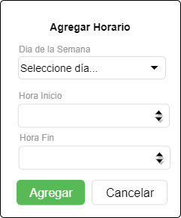
Diseño y Maquetado: Cursos

Slide 10
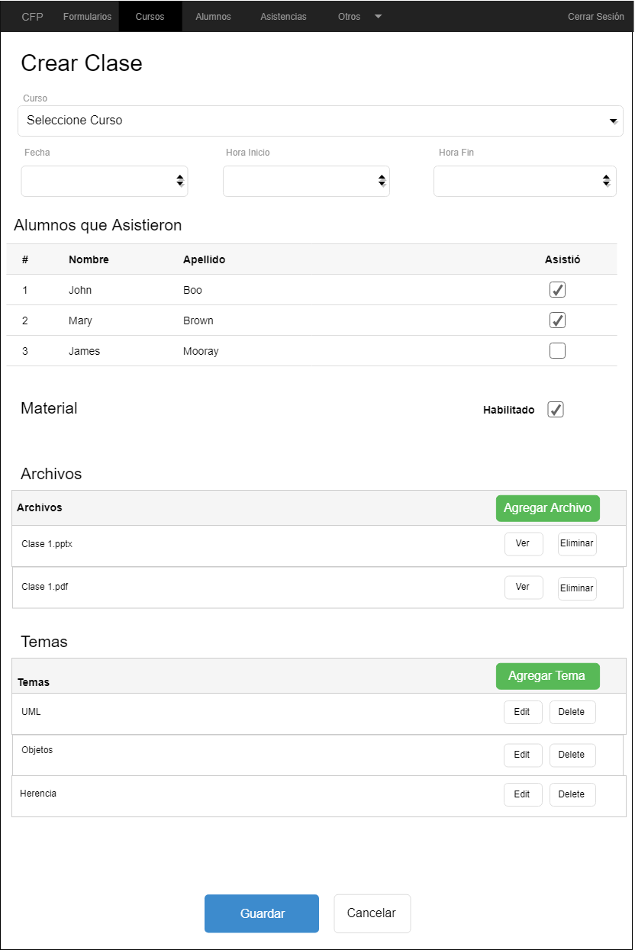
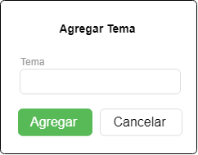
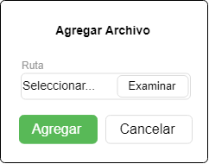
Diseño y Maquetado: Cursos

Slide 11
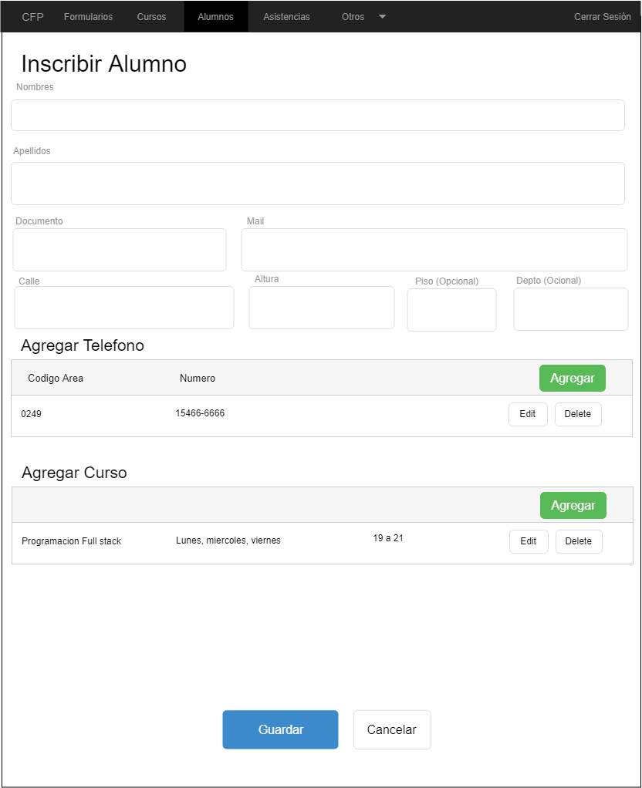
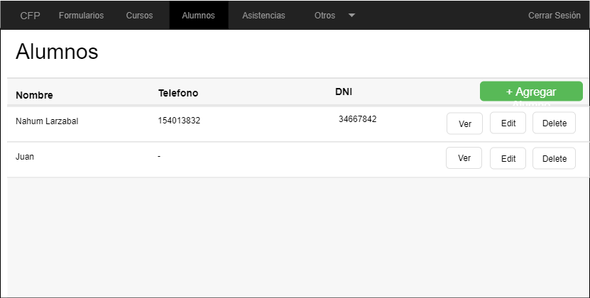
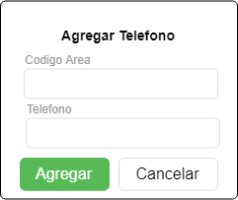
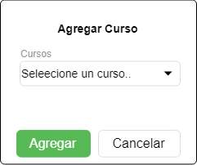
Diseño y Maquetado: Alumnos

Slide 12
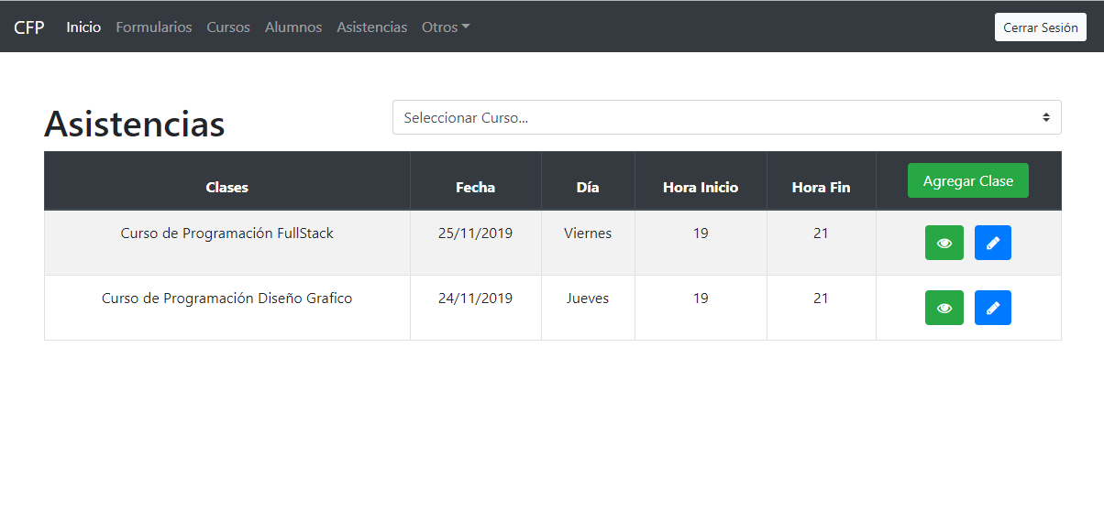
Diseño y Maquetado: Asistencias

Slide 13
Diseño y Maquetado: Asistencias

Slide 14
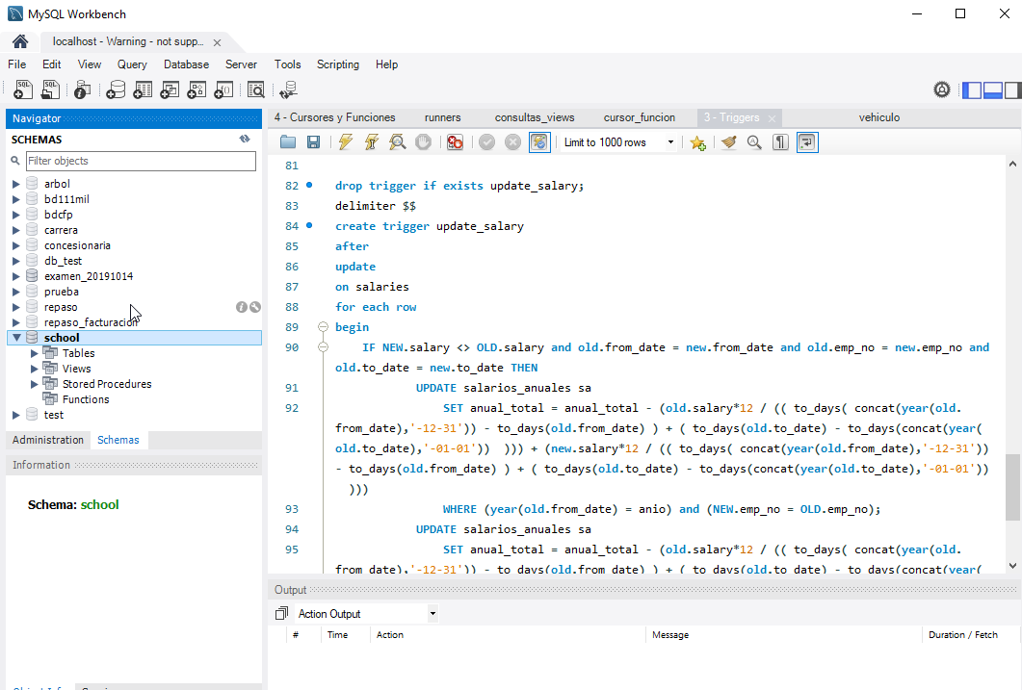
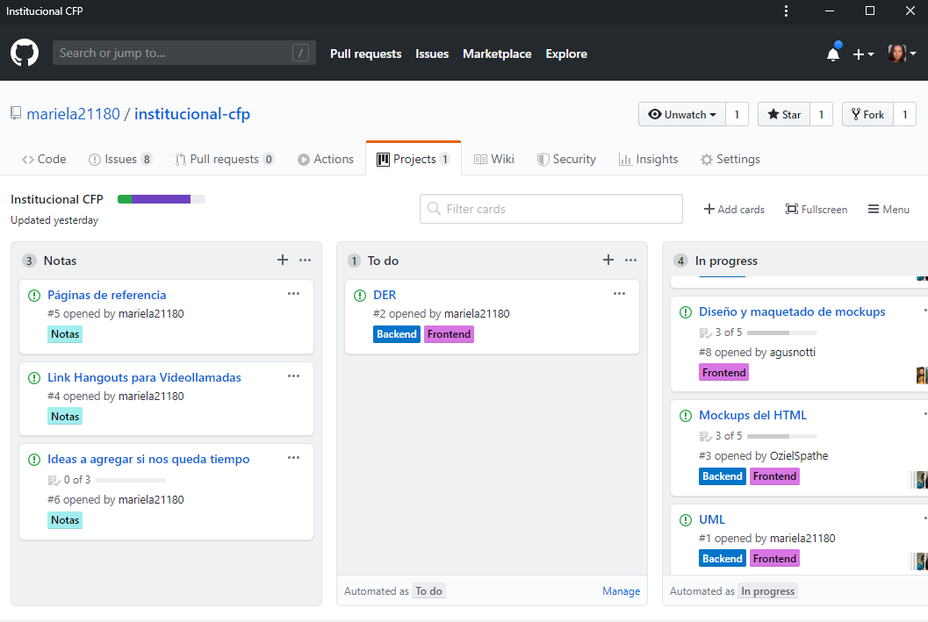
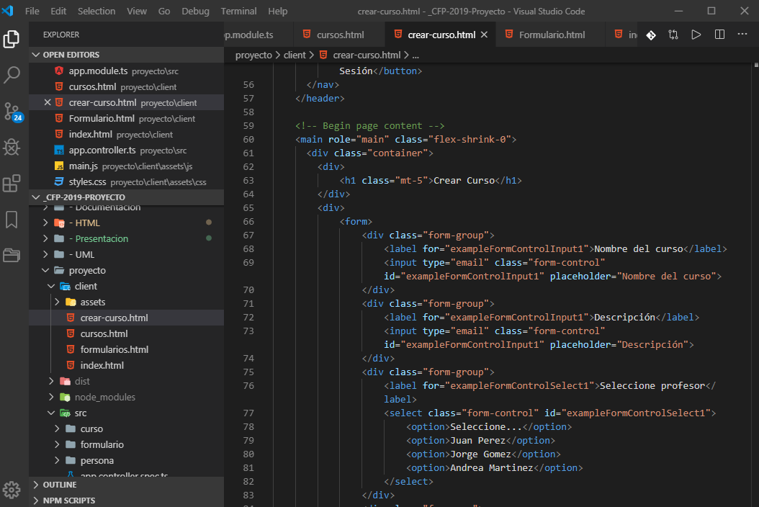
Codificación:

Slide 15
Tecnologías:
NodeJS
NestJs
TypeORM
MySQL
HTML 5, CSS, Bootstrap

Slide 16
LENGUAJES DE PROGRAMACION:
TypeScript
JavaScript

Slide 17
Prueba y depuración:

Slide 18
Análisis FODA
FORTALEZAS
DEBILIDADES
OPORTUNIDADES
AMENAZAS
Factores
Internos
Factores
Externos

Slide 19
Fortalezas:

Slide 20
Debilidades:

Slide 21
Oportunidades:

Slide 22
Amenazas:

